Slide 1
Деревья решений
Используются для задач классификации и регрессии.
Типы алгоритмов:
Одиночное дерево
(возможно с настройкой
параметров);
Ансамбль деревьев;
Random forest.
Критерии деления:
С предметной точки зрения;
Увеличивая коэффициент GINI;
Уменьшая дисперсию групп.

Slide 2
Задание 1
1. Спрогнозировать цены квартир https://www.kaggle.com/c/house-prices-advanced-regression-techniques/data :
Используя нейронную сеть;
Используя деревья решений;
Сравнить качество моделей.
2. Для данных по титанику Day6-titanic.csv построить модель, в которой можно определить, выживет ли пассажир, заполнив остальные параметры. Использовать несколько видов деревьев решений. Сравнить результаты.

Slide 3
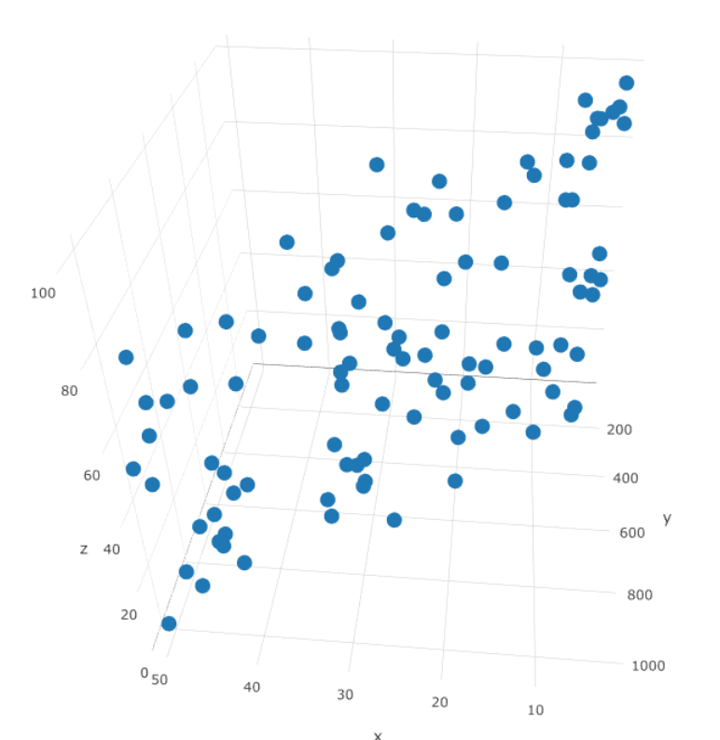
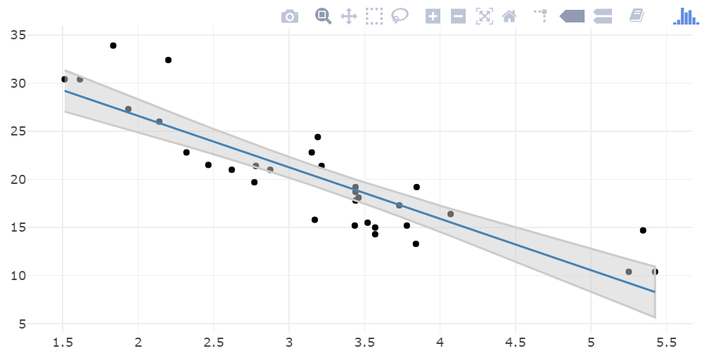
Plotly
install.packages("plotly")
Библиотека для интерактивных графиков!
ggplotly() – функция приведения к интерактивному формату
Основы представлены тут https://plotly-book.cpsievert.me

Slide 4
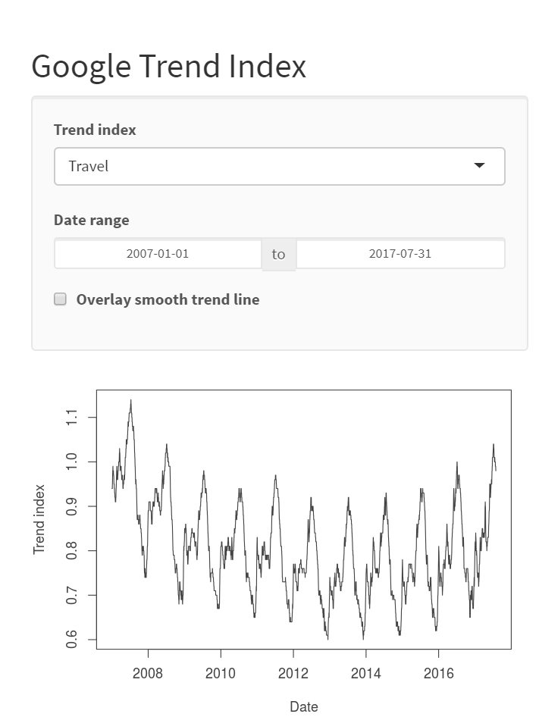
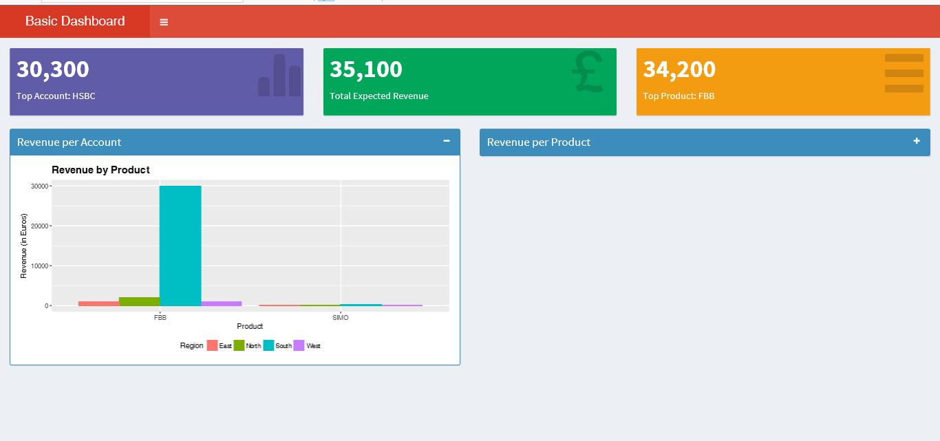
Shiny
install.packages("shiny", dep=T)
library(shiny)
runApp()
http://rstudio.github.io/shiny/tutorial/
https://cran.r-project.org/web/packages/shiny/shiny.pdf
https://www.shinyapps.io/ - размещение своих
Приложений(платное)
https://www.rstudio.com/products/shiny/download-server/ - open source сервер
https://shiny.rstudio.com/

Slide 5
Задание 2
Сделать вэб-приложение для формирования облака слов из загруженного файла. Учесть возможность указания минимальной частоты.
Сделать вэб-приложение для задания 2 из DS-Day-7. Оно должно содержать несколько вкладок:
Таблица с данными
Отображение данных на карте (выбираем год и параметр)
Мы указываем для построенной модели входные параметры, отображаются результаты. Картинку с самой получившейся сетью тоже разместить.

